Slide 1
数据结构
(DATA STRUCTURE)
计算机科学与技术学院

Slide 2
第一章 绪 论
数据结构研究内容
基本概念和术语
算法定义
算法性能分析与度量

Slide 3
1.1 数据结构研究内容
1）计算机解决问题的步骤
分析具体问题
抽象数据模型
设计算法
编程、调试
结果
抽象数据模型的实质：分析问题，从中提取操作对象，找出操作对象之间含有的关系，并用数学语言加以描述

Slide 4
问题可分为两类：
  可以用数学方程描述—数值计算类问题
  例：总额为一元的硬币，问1,2,5分硬币各几枚？
  X+2Y+5Z=100
  不可以用数学方程描述—非数值计算类问题
  例1：学生选课问题
学生
(学号,姓名,性别,籍贯)
课程
(课程号,课程名,学分,课时)
选课
(学号,课程号,成绩)

Slide 5
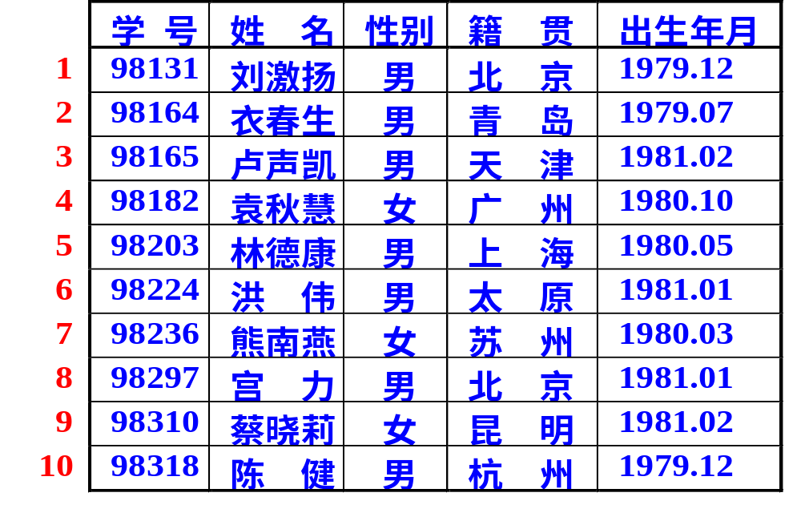
“学生”表格

Slide 6
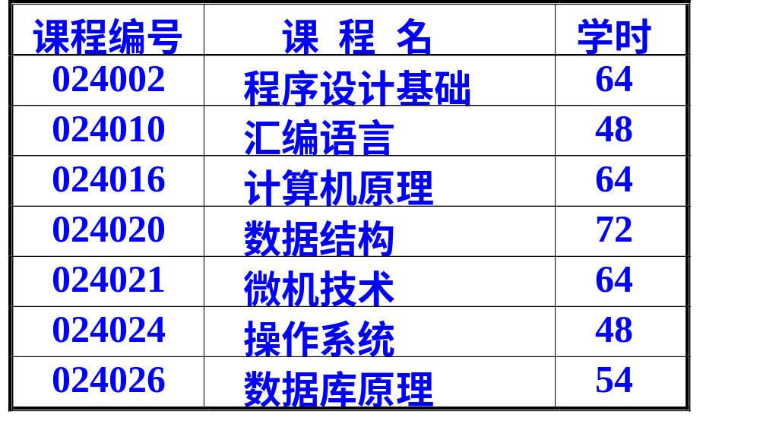
“课程”表格

Slide 7
“选课”表格
学号 | 课程编号 | 成绩
… | … | …
由这些表构成的文件是“学生选课”的数学模型
计算机处理对象：学生信息、课程信息、选课信息
主要操作：查询学生信息、查询课程信息、登记
或查询选课信息等…
数据对象之间是线性关系：学生信息、课程信息
选课信息按顺序排列：1-2-3-…-N

Slide 8
例2：UNIX文件系统的系统结构图
/ (root)
bin
lib
user
etc
math
ds
sw
yin
tao
xie
Queue.cpp
Stack.cpp
Tree.cpp
数据对象之间是树型关系（层次关系）

Slide 9
2）数据结构是一门研究非数值计算的程序设计问题中计算机所处理对象以及对象之间关系和操作的学科
3)《数据结构》在计算机科学中的位置
  从数学而来，是一门综合性专业基础课
  介于数学、计算机硬件、软件之间的一门核心课程
  程序设计的实质：选择一种好的结构，设计一种好的算法 程序=数据结构+算法

Slide 10
1.2 基本概念与术语
1) 数据：能输入到计算机中，被计算机程序识别和处理的一切事物的符号化表示。
  数值性数据：整型数、实数
  非数值性数据：学生信息、比赛项目
2) 数据元素：亦称元素，是构成数据的基本单位。
  数据 ← 集合
  元素← 集合中的一个
3) 数据项: 数据元素可细分成由若干数据项(字段)组成。数据项是具有独立含义的最小标识单位。
  学生：学号，姓名，性别，年龄…

Slide 11
4) 数据结构: 是相互之间存在一种或多种特定关系的数据元素的集合。由某一数据对象及该对象中所有数据成员之间的关系组成。记为：
Data_Structure = {D, R}
其中，D是某一数据对象，R是该对象中所有数据成员之间的关系的有限集合。

Slide 12
数据之间的逻辑关系—称为数据的逻辑结构(面向对象的)
  研究表明：元素之间必是下列四种逻辑关系之一
  集合：
  线性关系/结构：
  树形关系/结构：
  图形关系/结构：

Slide 13
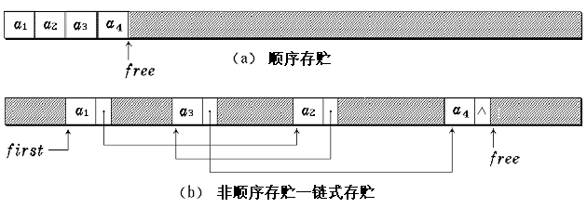
数据元素及关系在计算机存储器内表示—物理结构
包括：数据元素的存储、元素间关系的存储表达(面向计算机）
数据的运算 — 对数据可施加的操作（运算的实现与物理结构有关）

Slide 14
5) 数据类型: 在高级语言中，是具有相同性质的一组数据值的集合, 以及定义于这个值集合上的一组操作的总称.
根据值的特性不同，可分为：
  原子类型：值不可分
  结构类型：值可分解，如数组等

Slide 15
6) 抽象数据类型(ADT: Abstract Data Types)：由用户定义，用以表示应用问题的数据模型及定义在该模型上的一组操作。抽象数据类型的定义仅取决于它的逻辑特性，而与其在计算机内部的表示和实现无关。形式定义（D,S,P）其中：D:数据对象；S:D上的关系集；P:对D的基本操作集

Slide 16
本书抽象数据类型定义格式
ADT 抽象数据类型名 {
数据对象: <数据对象的定义>
数据关系: <数据关系的定义>
基本操作: <基本操作的定义>
} ADT 抽象数据类型名
基本操作的定义：
操作名（参数表）
操作结果：操作结果描述

Slide 17
例 :自然数的抽象数据类型定义
ADT NaturalNumber {
objects: 一个整数的有序子集合,它开始于0,
结束于机器能表示的最大整数(MaxInt)。
Function: 对于所有的 x, y ∈ NaturalNumber;
False, True ∈ Boolean, +、-、<、==、=等 都是可用的服务。
Zero( ) : 返回自然数0
NaturalNumber

Slide 18
IsZero(x) : if (x==0) 返回True
Boolean else 返回False
Add (x, y) : if (x+y<=MaxInt)返回 x+y
NaturalNumber else 返回MaxInt
Subtract (x, y) : if (x < y) 返回 0
NaturalNumber else 返回 x - y
Equal (x, y) : if (x==y) 返回True
Boolean else 返回 False
} NaturalNumber

Slide 19
1.3 算法与性能评价
1) 定义:对特定问题求解步骤的一种描述
特性：
  有穷性：在有穷步、有穷时间内完成
  确定性：每步定义是确切、无歧义的
  可行性：每一条运算应足够基本（所描述的操作可以通过已实现的基本操作实现）例如：被零除的计算动作不能被有效执行。
  输入：有0个或多个输入
  输出：有一个或多个输出(处理结果)

Slide 20
2) 算法的设计要求（性能标准）
  正确性：满足具体问题要求
  可读性：人易读懂
  健壮性：对非法数据也能做出反应和处理。
  效率与存储量要求：执行时间、空间耗费。
  可修改可扩展性：如果问题P 的一个算法是A，为了解答一个与P类似的问题，希望对A稍做改动就可正确运行，如算法A满足这一点，则说A的可修改性好。

Slide 21
3) 算法效率的度量
① 度量方法
  算法的后期测试（事后统计）
在算法中的某些部位插装时间函数time ( )，测定算法完成某一功能所花费的时间
缺点：
    必须先运行依算法编制的程序
    时间依赖于软硬件因素，易掩盖算法本身优略

Slide 22
  算法的事前估计（事前分析）
  决定一个算法执行时间的因素
      算法选用的策略
      问题的规模：求解的输入量
      采用的程序语言
      编译程序的好坏
      机器执行速度
因此，使用绝对时间单位衡量算法的效率不合适

Slide 23
②算法时间效率的度量
撇开与计算机软、硬件有关的因素，假定每条语句的执行时间为单位时间。
算法所耗费时间= Σ（一条语句执行次数×执行该语句
所需时间）
一个算法所耗费时间是该算法中所有语句的频度之和
  程序步
    语法上或语义上有意义的一段指令序列
    执行时间与实例特性无关

Slide 24
程序步确定方法
例 求累加和的函数
行 float sum ( float a[ ], const int n )
1 { float s ;
2 s = 0.0;
3 for ( int i = 0; i < n; i++ )
4 s += a[i];
5 return s;
6 }

Slide 25
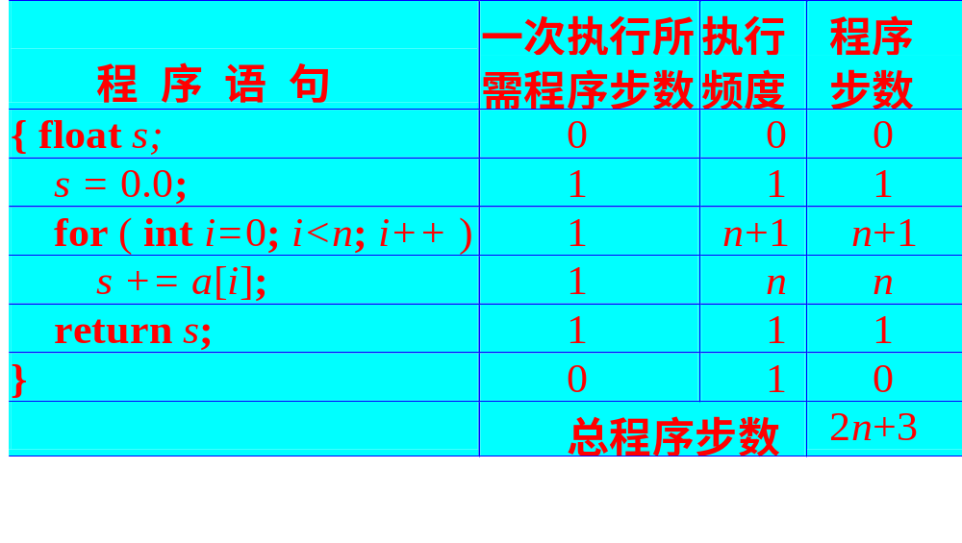
计算累加和程序
程序步数计算工作表格

Slide 26
时间复杂度的渐进表示法
  时间复杂度T(n)：是算法求解问题规模n 的函数，记作T(n)=f(n)。 f(n)是频度最大语句的执行频度。
  渐进时间复杂度：当问题规模n→∞ 时， T(n)的数量级，记作 T(n)=O(f(n))
  评价一个算法优劣的标准：一算法时间复杂度的数量级，即渐进时间复杂度为标准。

Slide 27

  O(c) < O(log₂n) < O(n) < O(nlog₂n) < O(n²⁾ < O(n³)< O(2^{n}) < O(3^{n}) < O(n!) 尽量避免选用指数阶算法。

Slide 28
特殊情况：
算法时间复杂度随问题输入量的排列次序不同而不同
void bubble_Sort (int a[], int n ) //起泡排序算法
{ for ( int i=n-1, change =1; i>=1 &&change; i--)
{ change =0;
for (j=0;j<i; j++)
if ( a[j] > a[j+1] )
{ Swap ( j +1, j ); //发生逆序
change = 1; //做“发生了交换”标志
}
}
}

Slide 29
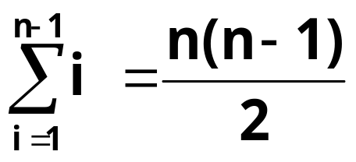
此算法时间复杂度与输入量a[ ]的排列有关
  最好情况(正序)：T(n)=O(0) (无交换)
  最坏情况(逆序)：T(n)=
即T(n)=O(n²)
这时，以最坏渐进时间复杂度作为算法的时间复杂度。

Slide 30
③ 算法空间复杂度度量
一个算法一般占用三部分存贮空间
  算法本身占用
  输入、输出数据占用：
  算法运行中临时占用空间（可变部分）
算法的空间性能以一个算法运行过程中临时占用的存储空间作为度量标准——算法空间复杂度，记作S(n)=O(f(n))
时间和空间相互之间有一种制约关系，何者为重需视具体情况而定。

Slide 31
本章小结
数据与数据结构相关基本概念
  基本概念
  数据结构研究内容
  数据类型与抽象数据类型
算法的性能分析与度量
  算法的定义与性能标准；
  算法时间复杂度度量；
  算法空间复杂度度量；

Slide 32


谢谢大家！

